Slide 1
Basic Math
一些競賽中使用的數學

Slide 2
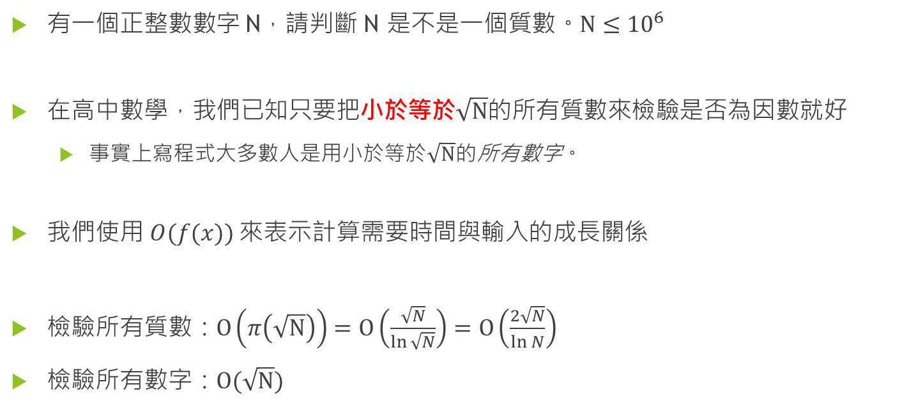
Part 1 判斷質數
有一個正整數數字 N，請判斷 N 是不是一個質數。$N≤{10}^{6}$
在高中數學，我們已知只要把小於等於$\sqrt{N}$的所有質數來檢驗是否為因數就好
事實上寫程式大多數人是用小於等於$\sqrt{N}$的所有數字。
我們使用 $O(f(x))$來表示計算需要時間與輸入的成長關係
檢驗所有質數：$O\left(π\left(\sqrt{N}\right)\right)=O\left(\frac{\sqrt{N}}{\ln{\sqrt{N}}}\right)=O\left(\frac{2\sqrt{N}}{\ln{N}}\right)$
檢驗所有數字：$O(\sqrt{N})$

Slide 3
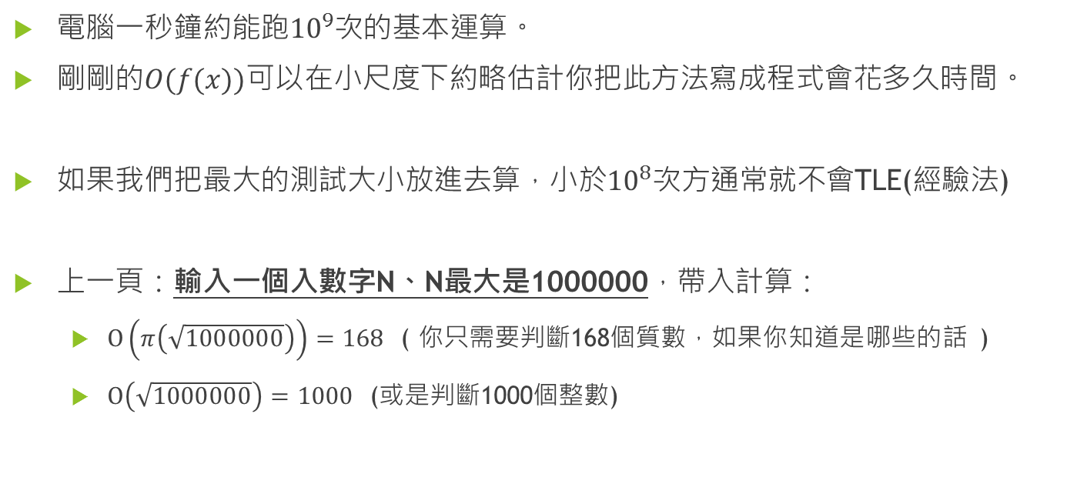
有些你應該知道的小事
電腦一秒鐘約能跑${10}^{9}$次的基本運算。
剛剛的$O(f(x))$可以在小尺度下約略估計你把此方法寫成程式會花多久時間。
如果我們把最大的測試大小放進去算，小於${10}^{8}$次方通常就不會TLE(經驗法)
上一頁：輸入一個入數字N、N最大是1000000，帶入計算：
$O\left(π\left(\sqrt{1000000}\right)\right)=168$ ( 你只需要判斷168個質數，如果你知道是哪些的話 )
$O\left(\sqrt{1000000}\right)=1000$ (或是判斷1000個整數)

Slide 4

好景不常
有一天，有人改了一下題目：
有Q個正整數數字 N，請判斷 N 是不是一個質數。$Q,N≤{10}^{6}$
花費時間 $O(Q\sqrt{N})，$帶入上限：${10}^{9}$
Time Limit Exceed

Slide 5


想想國中數學課本
在你踏進大學前數學課本中應該看過這東西(From DJWS)
如果數字P是質數，那$2P,3P,4P…XP必然不是質數。$
如果P是質數，那不管什麼時候他都是質數。
如果我們能預先把答案都快速的算出來，是否就能提升效率?

Slide 6
κόσκινον Ἐρατοσθένους
上面那個我不會念，英文叫做sieve of Eratosthenes (埃拉托斯特尼篩法)
由西元前4世紀一個古希臘人發明的快速質數篩選法
為了方便討論，我們只關心大於1的正整數。

Slide 7
κόσκινον Ἐρατοσθένους
假定一開始，所有數字都是質數
由前往後，如果遇到沒被刪除的數字，就把他的倍數刪掉
下一個是 3
下一個是 5
剩下沒被刪掉的就是質數了。
2 | 3 | 4 | 5 | 6 | 7 | 8 | 9 | 10 | 11
2 | 3 | 4 | 5 | 6 | 7 | 8 | 9 | 10 | 11
2 | 3 | 4 | 5 | 6 | 7 | 8 | 9 | 10 | 11
2 | 3 | 4 | 5 | 6 | 7 | 8 | 9 | 10 | 11

Slide 8
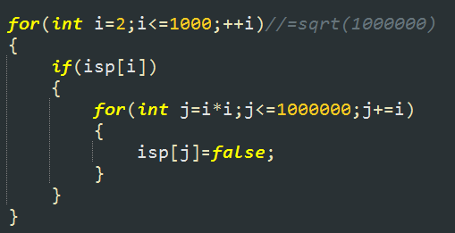

寫成Code
我們預先設定bool陣列isp一開始都是true。
時間複雜度為$O(nloglogn)$

Slide 9
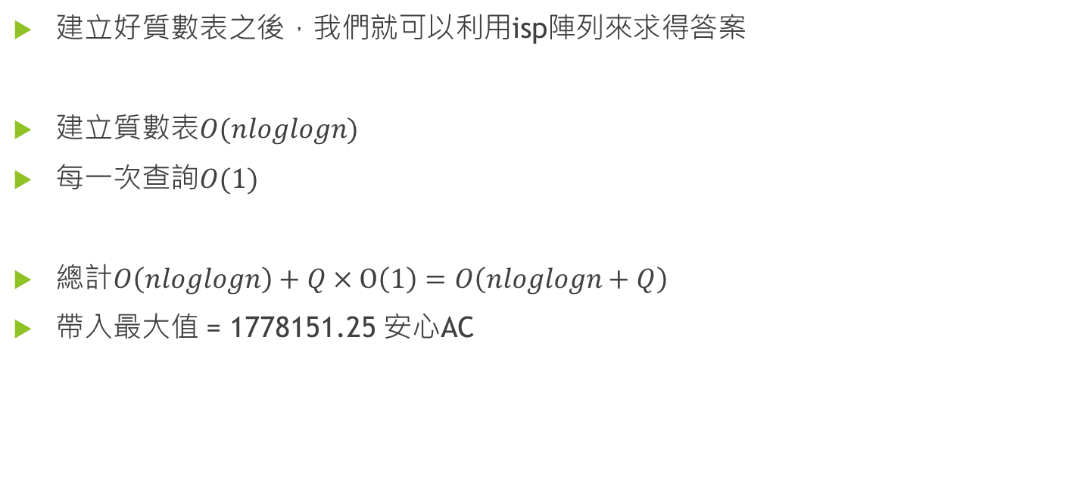
Solve!
建立好質數表之後，我們就可以利用isp陣列來求得答案
建立質數表$O(nloglogn)$
每一次查詢$O(1)$
總計$O\left(nloglogn\right)+Q×O\left(1\right)=O\left(nloglogn+Q\right)$
帶入最大值 = 1778151.25 安心AC

Slide 10
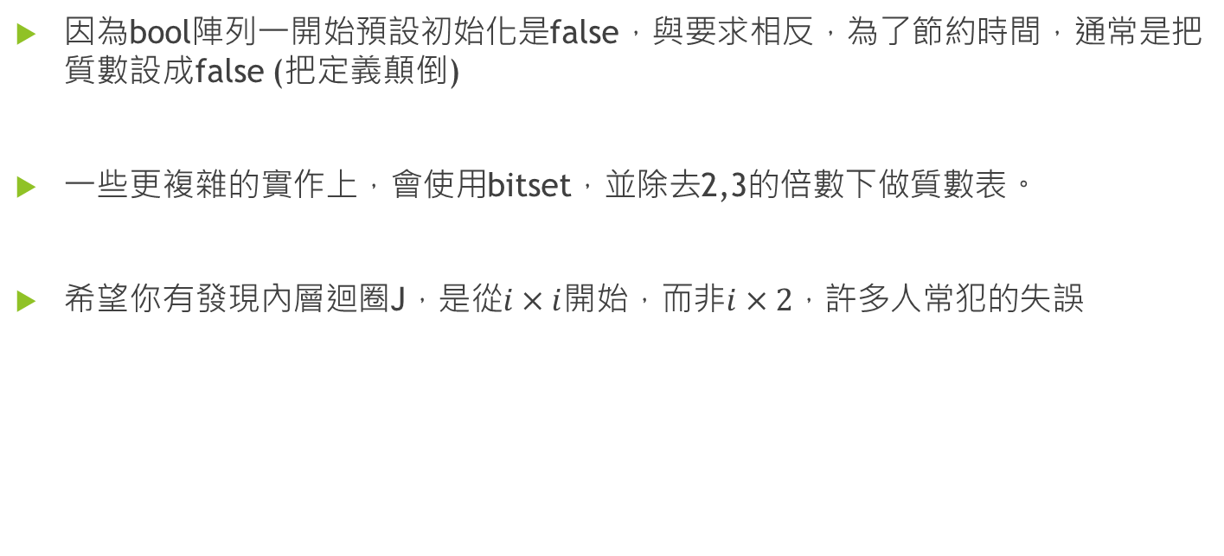
技術細節
因為bool陣列一開始預設初始化是false，與要求相反，為了節約時間，通常是把質數設成false (把定義顛倒)
一些更複雜的實作上，會使用bitset，並除去2,3的倍數下做質數表。
希望你有發現內層迴圈J，是從$i×i$開始，而非$i×2$，許多人常犯的失誤

Slide 11

好景不常
又有一天，有人改了一下題目：
有Q個正整數數字 N，請判斷 N 是不是一個質數。$Q≤{10}^{6},N≤2^{31}−1$
花費時間$O\left(nloglogn+Q\right)，$帶入上限：${2.1×10}^{9}$
Time Limit Exceed

Slide 12

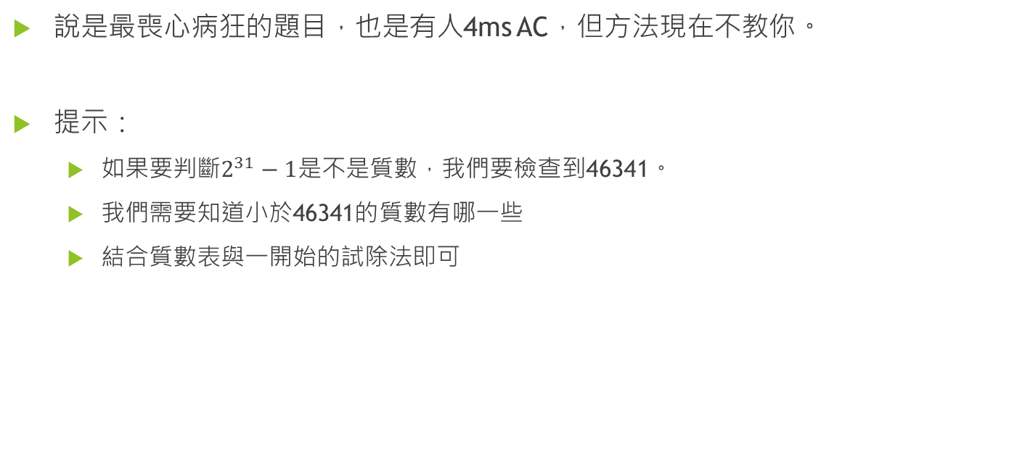
聽說這一題曾經是高中生的基礎題目
說是最喪心病狂的題目，也是有人4ms AC，但方法現在不教你。
提示：
如果要判斷$2^{31}−1$是不是質數，我們要檢查到46341。
我們需要知道小於46341的質數有哪一些
結合質數表與一開始的試除法即可

Slide 13

好景不常 – 更殘忍的範圍
有Q個正整數數字 N，請判斷 N 是不是一個質數。$Q≤{10}^{6},N≤2^{63}−1$
以後教你怎麼做(隨機演算法)
有Q個正整數數字 N，N介於A,B之間，請判斷 N 是不是一個質數(Homework)
$N<{10}^{12} \left|A−B\right|<{10}^{6}$

Slide 14
更多資訊
質數判斷是不少數學問題的基礎，希望大家回去熟練基礎的質數建表。
DJWS http://www.csie.ntnu.edu.tw/~u91029/Prime.html
質數篩法可以達到線性時間，有興趣的同學可以自行研究。
質數表也可以拿來做質因數分解，求尤拉函數，可以想想看

Slide 15
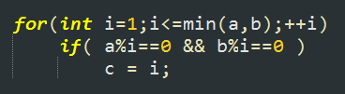

GCD
求a,b的最大公因數。$a,b≤2^{31}−1$
你覺得下面簡潔的方法會AC嗎?
Time Limit Exceed

Slide 16
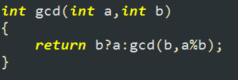
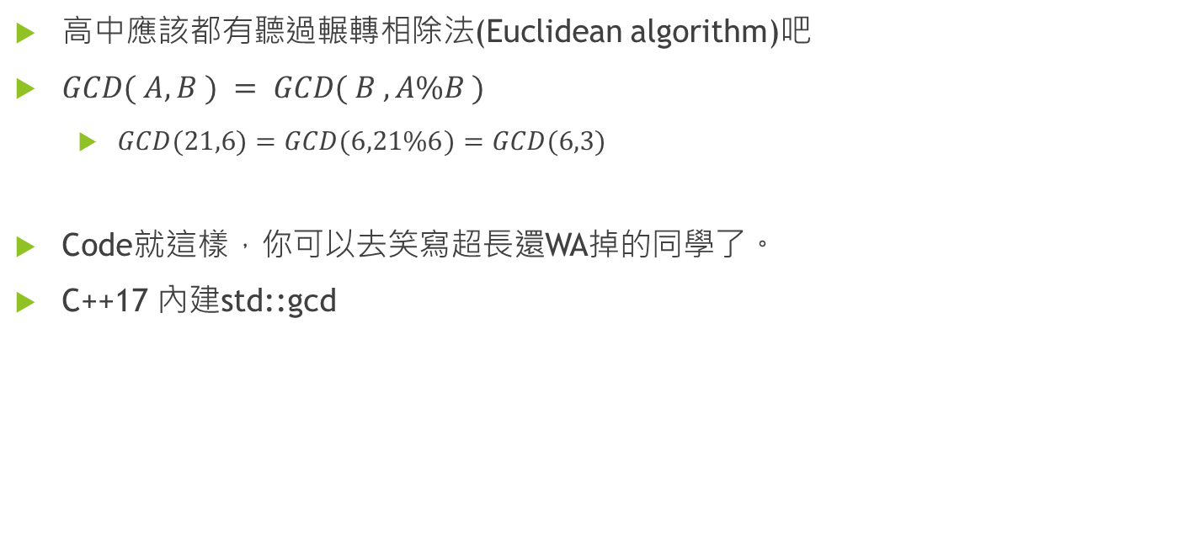
Euclidean algorithm
高中應該都有聽過輾轉相除法(Euclidean algorithm)吧
$GCD( A,B ) = GCD( B , A\%B )$
$GCD(21,6)=GCD(6,21\%6)=GCD(6,3)$
Code就這樣，你可以去笑寫超長還WA掉的同學了。
C++17 內建std::gcd

Slide 17
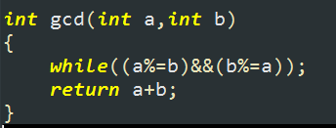
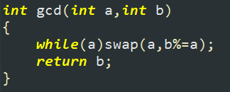
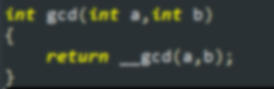
Euclidean algorithm
同場加映

Slide 18
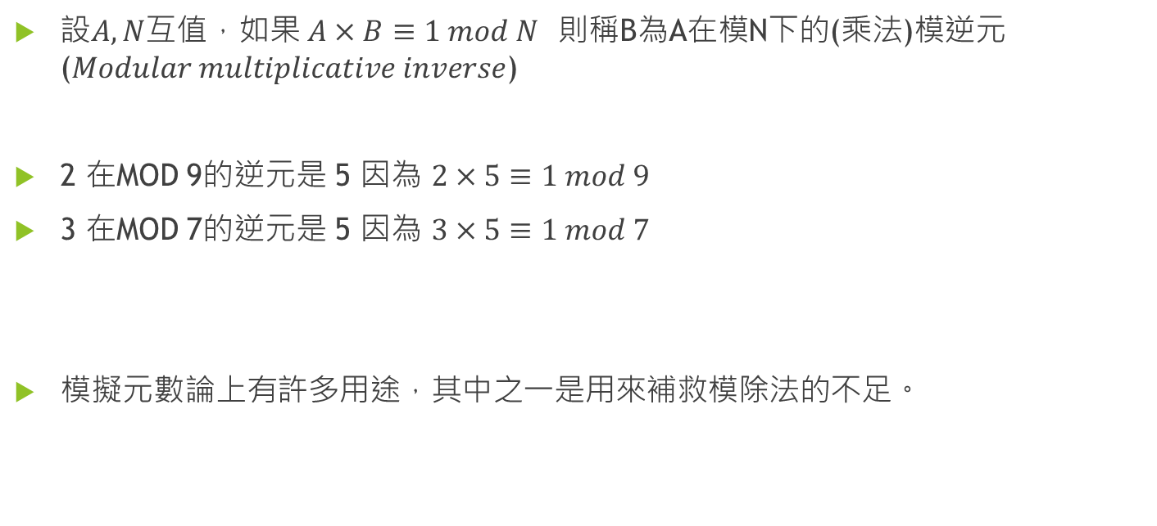
模逆元
設$A,N$互值，如果 $A×B≡1 mod N$ 則稱B為A在模N下的(乘法)模逆元($Modular multiplicative inverse$)
2 在MOD 9的逆元是 5 因為 $2×5≡1 mod 9$
3 在MOD 7的逆元是 5 因為 $3×5≡1 mod 7$
模擬元數論上有許多用途，其中之一是用來補救模除法的不足。

Slide 19
模逆元 – 計算方法
通用方法
廣義輾轉相除法
歐拉函數 (自行研究 可與質數表一同算出)
特殊方法 (限定mod質數)
費馬小定理

Slide 20
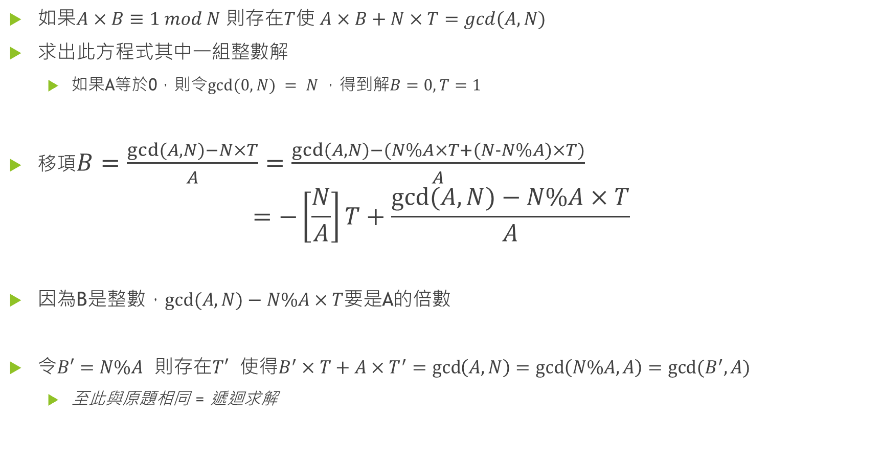
廣義輾轉相除法
如果$A×B≡1 mod N$ 則存在$T$使 $A×B+N×T=gcd⁡(A,N)$
求出此方程式其中一組整數解
如果A等於0，則令$gcd⁡(0,N) = N$，得到解$B=0,T=1$
移項$B=\frac{gcd⁡(A,N)−N×T}{A}=\frac{gcd⁡(A,N)−(N\%A×T+(N−N\%A)×T)}{A}$
$$=−\left[\frac{N}{A}\right]T+\frac{gcd⁡(A,N)−N\%A×T}{A}$$
因為B是整數，$gcd⁡(A,N)−N\%A×T$要是A的倍數
令$B′=N\%A$ 則存在$T′$ 使得$B^{′}×T+A×T^{′}=\gcd\left(A,N\right)=\gcd\left(N\%A,A\right)=gcd⁡(B^{′},A)$
至此與原題相同 = 遞迴求解

Slide 21
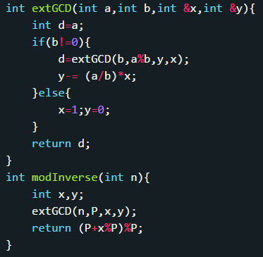
廣義輾轉相除法 - Code
放code book裡面吧
同GCD複雜度

Slide 22
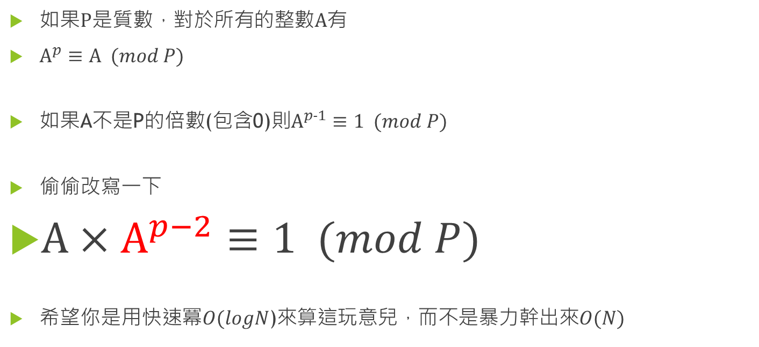
費馬小定理
如果P是質數，對於所有的整數A有
$A^{p}≡A (mod P)$
如果A不是P的倍數(包含0)則$A^{p−1}≡1 (mod P)$
偷偷改寫一下
$A×A^{p−2}≡1 (mod P)$
希望你是用快速冪$O(logN$)來算這玩意兒，而不是暴力幹出來$O(N)$

